Slide 1
Kolaborativno učenje u digitalnom okruženju
Renata Pintar, prof.
Barbara Knežević, prof.

Slide 2
Što je kolaborativno učenje?
UNESCO definicija:
Proces usmjeren aktivnom zajedničkom učenju kroz koji učenici s različitim predispozicijama rade zajedno u malim grupama ostvarujući zajednički cilj.
Doprinosi razvoju vještina vođenja, samovrednovanja, slušanja, prezentiranja, pregovaranja i timskog rada.

Slide 3
Dobrobiti kolaborativnog učenja
Učenik aktivno sudjeluje u zadacima
Učenje usmjereno na učenika, a ne na sadržaj
Razvoj interpersonalnih vještina („soft skills”)
Dijeljenje korisnih resursa za dani zadatak
Smanjenje ispitne anksioznosti
Vježbanje rukovođenja
Notes:
Moja priča o poučavanju drugih.

Slide 4
Kolaborativno učenje / grupni rad
Netko radi sve, netko ne radi ništa
Nema međuovisnosti
Jedan vođa grupe
Nema grupne evaluacije
Svi aktivno sudjeluju
Međuovisnost
Individualna odgovornost
Rukovodstvo
Socijalne vještine
Grupna evaluacija
Pomaže u pripremi za budući posao
Notes:
U tipičnom grupnom radu nema individualne odgovornosti, nastavnik podijeli listić sa konkretnim zadacima, možda odredi vođu grupe i promatra dok kolaborativno učenje pruža učenicima poticaj da rade kao tim da bi ostvarili zajednički uspjeh, sami biraju metode rada.
U običnim grupama nema individualne odgovornosti, svi učenici dobivaju jednaku ocjenu pa oni koji su više motivirani više rade dok neki ništa ne rade.
U tradicionalnoj grupi, jedan je vođa grupe. U kolaborativnoj grupi učenici dijele vodeće uloge i svi aktivno sudjeluju i vježbaju rukovodstvo te procjenjuju jedan drugoga i diskutiraju probleme koje su se pojavili u međuljudskim odnosima tijekom rada.

Slide 5
4 pitanja ????
Rade li zajedno?
Dijele li odgovornost?
Donose li bitne odluke?
Je li rad međuovisan?
Notes:
Ovo su četiri bitna pitanja koja si morate postaviti kad dizajnirate kolaborativno učenje.
Dajte im priliku da u parovima ili grupi diskutiraju, rješavaju problem ili stvaraju proizvod. Mogu surađivati i s učenicima iz drugih razreda, drugih škola, dovesti stručnjaka ili putem tehnologije.
2. Moraju imati zajednički odgovor, zajednički proizvod, zajednički dizajn, moraju biti uzajamno odgovorni za svoje rezultate i biti autori rada
Nije bitna odluka hoće li na prezentaciji biti crvena slova na zelenoj podlozi, ali jest ako među učenicima imate daltonista. Vi ste postavili pitanja/ teme o kojima treba raspraviti, ali učenici će odlučiti kako će to napraviti i zašto će to tako napraviti
Tehnologija je sveprisutna, ali ljudi i dalje ovise jedan o drugome u svakodnevnom životu. Članovi skupine koji dijele zajedničke ciljeve moraju osjetiti da je zajedničko djelovanje i individualno i kolektivno korisno, a uspjeh ovisi o sudjelovanju svih članova.

Slide 6
Kako osmisliti kolaborativno učenje?
Radi li u paru/grupi?
Dijele li odgovornost za rad?
Donose li bitne odluke?
Je li rad međuovisan?
Barem dva DA!
Notes:
Ako ste na prvo pitanje odgovorili sa DA, onda to u startu ne može biti kolaborativno učenje. Ako ste odgovorili sa NE pitate se sljedeće pitanje.
Ako ste na drugo pitanje odgovorili sa NE, to je u redu, možda samo trebaju jedan drugome dati povratnu informaciju.
Ne moraju svi odgovori biti DA, ali s ovim pitanjima i uključenim ishodima učenja lakše će biti napraviti vrednovanje kolaborativnog rada.
Vi im morate omogućiti da podijele odgovornost, da u radu ovise jedan o drugome, da zajednički donose bitne odluke i time imate dokaz da ste postigli ciljeve zajedničkog učenja.
Vjerojatno ste mnogo puta organizirali rad u grupama, ali kada biste sad postavili ova pitanja, vidjeli biste da ste mogli i drugačije organizirati.
Ova četiri pitanja grade kolaboraciju od početka za razliku od toga da ste na kraju uvidjeli „a mogla sam još i …”
Mnogi misle da je poučavanje kreativan posao i znate što „pali” u određenom trenutku, ali ako imate strukturu lakše ćete na kraju provjeriti jeste li ostvarili svoje ciljeve, jesu li učenici ostvarili ishode učenja.
Barem na dva od ovih pitanja bi trebalo biti odgovoreno sa DA da bi se učenje smatralo kolaborativnim.

Slide 7
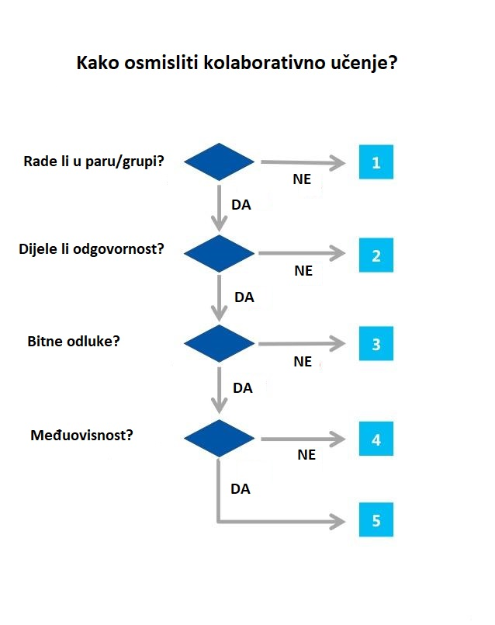
Notes:
Brojevi od 1 do 5 nisu bodovi (znam da učitelji najviše vole bodovati).
To je više kao nekakva šifra proizvoda, bar kod u dućanu. Znate koje artikle imate u košarici.
Ovu rubriku možete koristiti i za dizajniranje kolaborativnog učenja i za vrednovanje kasnije.
Ovo su koraci koji vam daju strukturu i olakšavaju i dizajniranje i vrednovanje kolaborativnog učenja.
Također ovakva struktura omogućava učenicima da znaju što od njih očekujemo tijekom rada i kako će biti vrednovani.

Slide 8
Kako vrednovati kolaborativno učenje?
Ne obeshrabriti učenika
Ne poticati natjecanje
Provoditi paralelno s aktivnostima učenja
Koristiti jezik koji koriste učenici
Provoditi diplomatski
Mora imati smisla i za one koje vrednujete
Formativno/sumativno/samovrednovanje???
Notes:
Svatko tko poučava dobro zna da u procesu poučavanja nekoga drugoga, bolje razumijete temu onoga što poučavate sami.
Procjena bi trebala potaknuti učenike da iskoriste ovaj proces. Učinkovitost poruke koja se daje učenicima također je ključna za izradu i provedbu vrednovanja.
Povratne informacije vezane uz vrednovanje moraju biti kratke, jasne i pravodobne.
Samovrednovanje i ocjena vršnjaka mogu biti brze, pravodobne i objektivne pri ocjenjivanju kolaborativnog učenja ako:
(1) provodi se paralelno s aktivnostima učenja,
(2) koristi isti jezik koji koriste sudionici grupe,
(3) provodi se diplomatski kako ne bi stvorio prepreke u društvenom odnosu skupine

Slide 9
Vršnjačko vrednovanje (peer reviews)
Osvrt na rad ostalih članova skupine
Konstruktivna povratna informacija među članovima skupine
Nasumični odabir
Komunikacija učenik-nastavnik, učenik-učenik
Platforma (One Note, Yammer, Edmodo,…)
Obrazac za vrednovanje i samovrednovanje (Forms)
Notes:
Na kraju nekog projekta/ kolaborativnog učenja učenici trebaju izraditi plakat, web stranicu, video, multimedijsku prezentaciju,... Da pokažu što su naučili.
Mogu koristiti blog ili padlet i na taj način usporediti ga s početnim fazama njihova učenja, vidjeti gdje su razvili nove kompetencije i identificirali područja za poboljšanje ili daljnje učenje.
Preispitivanjem rada drugih učenika i uspoređivanjem s vlastitim radom, mogu razmišljati o tome kako su drugi pronašli drugačije rješenje zadanog zadatka i na taj način pomoći jedni drugima.
Kao nastavnicima, najveći izazov u kolaborativnom učenju leži u sumativnoj procjeni. Mnogi od vas će se složiti da je ocjenjivanje najgori dio našeg posla!
Ponekad je teško uvjeriti djecu da se ne bi trebali poistovjetiti s ocjenom i osjećati se frustrirano.
Ocjena može odrediti razinu pojedinačne izvedbe, ali sigurno nije ocjena ljudskog bića kao cjeline.
Kad ocjenjujete kolaborativno učenje osjećate se kao da ste trener i sudac istovremeno. Budući da ih vodite kao trener, osjećate se da ste dio tima.
Zato treba učenicima što češće prepustiti da vrednuju rad jedni drugima. Za brze provjere može se koristiti Kahoot ili Socrative. Može biti i anonimno.

Slide 10
Što ocijeniti i kako?
ŠTO?
Individualne i kolektivne ishode
Cilj skupine
Dovršenost zadatka
KAKO?
Kontrolni popis
Kviz
Umna mapa
Portfolio
Rubrika
Notes:
Naglasak bi trebao biti na vrednovanju vještina timskog rada i rezultatima koje je grupa postigla.
Ako je ocjenjivanje na kraju sata tada treba biti kratko i jednostavno.
Ako želimo dati informaciju o napretku tada možemo koristiti neke digitalne alate, grafikone, tablice.
Dobri kontrolni popisi su točni, učinkoviti, dobro ciljani i jednostavni za upotrebu u svim situacijama, pružaju jasne naznake o najkritičnijim i najvažnijim aspektima te su prije svega praktične (opaska: avio kompanije/medicina dokumentarac)
Rubrika je alat za ocjenjivanje koji navodi kriterije za dio rada i artikulira gradacije kvalitete za svaki kriterij, od odlične do loše.
Rubrike su vrlo korisne budući da su fleksibilne i učinkovite za samostalno i usporedno ocjenjivanje. Nastavnici ih također mogu koristiti da daju formativnu ocjenu ako su opisi dovoljno jasni i objektivni.

Slide 11
Metoda slagalice „jigsaw”
Visoko strukturirana metoda
Neophodna međuovisnost
Vršnjačko poučavanje
Nastavnik je facilitator

Slide 12
Primjer – povijest; 2. svjetski rat
Učenici rade u grupama po 4
Učenik 1 istražuje Hitlerov uspon u predratnoj Njemačkoj
Učenik 2 istražuje koncentracijske logore
Učenik 3 istražuje ulogu saveznika
Učenik 4 istražuje razvoj atomske bombe i računala

Slide 13
Primjer – povijest; 2. svjetski rat
Nakon istraživanja svaki učenik se sastaje sa „specijalistima” za svoju temu iz drugih grupa i čine „ekspertnu skupinu”
Međusobno uspoređuju materijale, dopunjavaju, ispravljaju jedan drugoga
„Specijalisti” podnose izvješće svojoj početnoj grupi
Notes:
Jedini izvor informacija koji ostali učenici iz grupe imaju je jedan učenik iz grupe. Moraju jedni druge pažljivo slušati.
Ekspertne skupine su jako korisne učenicima koji ne znaju kako početi, mogu se savjetovati s drugim specijalistima.
Specijalisti poučavaju članove svoje grupe o svojoj temi.
Prednosti:
Potiče se slušanje, angažman, empatija
Članovi grupe rade kolaborativno na ostvarivanju zajedničkog cilja, ovise jedni o drugima
Cijene rad jedan drugoga
Nastavnik je facilitator, obilazi grupe, ako treba intervenira
Na kraju sata učenici rješavaju kviz, anketu o radu drugih članova, dobivaju povratnu informaciju ne samo o usvojenosti sadržaja, nego i o svom radu unutar skupine.
Ova metoda se jednostavno provodi, može se provesti čak i na jednom školskom satu, primjenjiva je na različite predmete i može se kombinirati s različitim strategijama poučavanja

Slide 14
Digitalni alati za kolaborativno učenje
http://office365.skole.hr (Class Notebook, OneNote, Yammer, OneDrive, Teams)
Skype
Google Drive
Edmodo
Wikispaces
Padlet
http://e-laboratorij.carnet.hr
Notes:
Digitalnih alata je mnogo i vjerojatno ste neke od njih već koristili. (Pitati koje su koristili i kako)
Ne možemo u jednoj radionici upoznati sve alate, pa ćemo se danas najviše posvetiti Class notebook aplikaciji.
Dostupna besplatno nastavnicima i učenicima/studentima AAI@Edu.Hr podacima.

Slide 15
One Note/Class Notebook (eBilježnica)
Najšira primjena u obrazovanju
Unos bilješki
Praćenje zadataka
Kolaboracija među učenicima
Kolaboracija s drugim nastavnicima
Kreiranje i dijeljenje sadržaja
Multimedijalno
Notes:
One Note/Class Notebook je alat koji ima najširu primjenu u obrazovanju, može se najjednostavije opisati kao e-bilježnica u koju je moguće unositi bilješke, pratiti zadatke i istodobno raditi s drugim osobama. Alat nastavniku olakšava kreiranje i dijeljenje nastavnog sadržaja, suradnju s učenicima i pregled učeničkog sadržaja. Pomoću Class Notebooka nastavnik generira razrednu ili predmetnu bilježnicu, formira grupu učenika (razred) koji mogu pregledavati sadržaj, ako želi može drugim nastavnicima dodijeliti ovlasti uređivanja i generira sekcije za učeničke bilježnice. Nakon generiranja radne okoline (bilježnice), nastavnik pomoću One Note alata u svoju bilježnicu može unijeti pripremu za nastavni sat, dokumente koji su vezani za nastavnu cjelinu (prezentacije, upute, priručnike i slično), formirati sadržaj po sekcijama i sve što mu je potrebno za nastavni sat. Bilježnica može sadržavati tekst, slike, audio/video zapise, poveznice, dokumente pohranjene u One Driveu (Word dokumenti, proračunske tablice, prezentacije), a može poslužiti i kao interaktivna ploča (funkcionalnost crtanja olovkom). Nastavnik u svakom trenutku može pristupiti, pregledavati i uređivati bilježnicu svakog učenika dok učenik može pregledavati nastavnički materijal, a uređivati samo svoju bilježnicu.

Slide 16
Class Notebook
Organizacija nastavnih planova
Organizacija sadržaja predmeta
Pretraživanje sadržaja
Automatsko spremanje
Dostupno s bilo kojeg uređaja
Prikupljanje zadaća, ispita, radnih materijala
Nema ispisivanja
Individualizirana podrška
Prostor za suradnju
Notes:
Sve držite u bilježnici za predmete u programu OneNote te pomoću snažnog pretraživanja pronađite željeni sadržaj, čak i ako je u pitanju tekst na slikama ili rukopis.
Bilježnice se automatski spremaju i možete ih pogledati s bilo kojeg uređaja, bez obzira na to jeste li povezani s mrežom.
Učenici i studenti mogu se poslužiti moćnim alatima za crtanje da bi istaknuli sadržaj, dodali opaske u slajdove, nacrtali dijagrame te rukom upisali bilješke.
Bilježnica za predmet olakšava prikupljanje domaćih zadaća, testova, ispita i radnih materijala.
Učenici i studenti u biblioteci sadržaja pristupaju zadacima.
Ne morate više ispisivati materijale za nastavu.
Učenicima i studentima ponudite individualiziranu podršku tipkanjem ili pisanjem izravno u privatnu bilježnicu svakog učenika.
Prostor za suradnju potiče učenike i studente na zajednički rad, a nastavnik im može u stvarnom vremenu davati povratne informacije i usmjeravati ih.

Slide 18
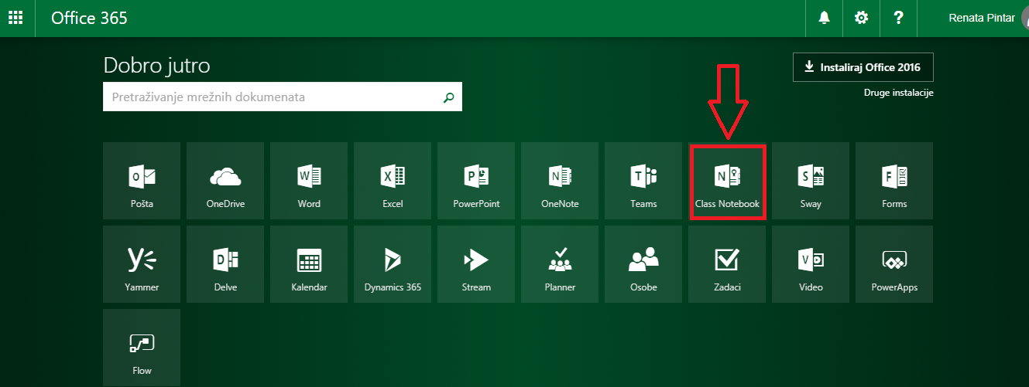
Notes:
Najprije se prijavite u office365 s prijavom koju vam omogućava vaša ustanova
Zatim odaberite Class Notebook.

Slide 19
Prijava u bilježnicu za predmete
Notes:
Zatim odaberite Stvori razrednu bilježnicu u čarobnjaku za bilježnice za predmete.

Slide 20
Upišite naziv svoje bilježnice
Notes:
Čarobnjak će vas voditi kroz sljedeće korake za postavljanje bilježnice

Slide 21
Grupe sekcije bilježnice
Notes:
Class notebook organizira bilježnicu s tri grupe sekcije, svaka sekcija sa svojim dozvolama za uređivanje sadržaja.
Prostor za suradnju omogućava i nastavniku i učenicima uređivanje sadržaja što je osmišljeno za grupni rad, razredne projekte.,…
Biblioteka sadržaja omogućava nastavniku dodavanje i uređivanje sadržaja, nastavnih materijala, ali učenici mogu samo vidjeti ili kopirati sadržaj. Ovo područje služi za distribuciju testova, zadaća, i materijala učenicima.
Bilježnice učenika osiguravaju privatni prostor za rad svakog učenika. Nastavnik može vidjeti i uređivati bilježnice svakog učenika, a učenik vidi samo svoju bilježnicu, ne može pregledavati bilježnice drugih učenika.

Slide 22
Kolaboracija među kolegama
Notes:
Možete dati dozvolu nekome od kolega sustručnjaka da s vama uređuje i surađuje na bilježnici. Za sada ćemo ovaj korak preskočiti jer se to može i kasnije urediti.

Slide 23
Unos učenika
Notes:
Učenike možete dodavati pojedinačno ili u grupama. Tada grupe prethodno moraju biti kreirane u Azure Active drektoriju. Taj dio ćemo za sada preskočiti jer zahtijeva dodatnu edukaciju u tom alatu, ali sasvim je jednostavan unos pojedinačnih učenika. Dovoljno je upisati nekoliko slova imena/prezimena i iz padajućeg izbornika se izabere učenik.
Prethodno je važno da su se učenici barem jednom prijavili svojim AAI@Edu.Hr podacima u office365.
Vi sada možete dodati mene i kolegicu Barbaru i još ponekoga od svojih susjeda.
Ako kasnije želite dodati novog učenika ili nekoga obrisati iz bilježnice, možete to učiniti izravno iz bilježnice pomoću naredbe Dodaj/ukloni učenike.

Slide 24
Prilagodba odjeljaka za učenike
Notes:
Učeničke bilježnice sadrže neke unaprijed postavljene sekcije.
Vi po želji možete dodati još sekcija i nazvati ih kako želite.
Za sada ostavite ove unaprijed postavljene sekcije i kliknite Dalje.

Slide 25
Pretpregled
Notes:
Prije dovršetka kreiranja bilježnice, možete pregledati kako će izgledati nastavnikova, a kako učenikova bilježnica.
A zatim odaberite Stvori za dovršavanje.
Bilježnica je spremna!
Koristite vezu na toj stranici da biste otvorili bilježnicu u programu OneNote. Učenici i suradnika koji ste dodali primit će poruku e-pošte s vezom na svoje bilježnice. .

Slide 26
Stvaranje bilježnice
Notes:
OneNote počinje konfiguraciju bilježnice, stvara dozvole za nastavnikovu i učeničke bilježnice. Ovaj postupak traje kratko.

Slide 27
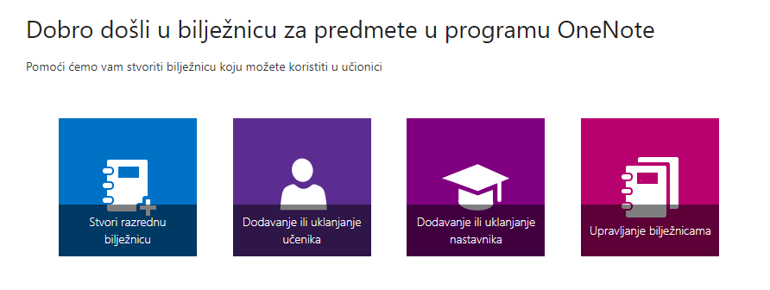
Obavijest o bilježnici
Notes:
Učenici i suradnici će primiti e-poštu s poveznicom na bilježnicu. Osim toga, možete i direktno kopirati poveznicu i podijeliti je učenicima i suradnicima.
Na taj način će učenici pristupiti bilježnici.
I sad možete početi dodavati materijale u bilježnicu.
Ako u bilo kojem trenutku želite dodati ili ukloniti učenike ili suradnike, vratite se na aplikaciju u office365, i izaberite Dodavanje ili uklanjanje učenika.
Na ekranu će se pojaviti popis vaših bilježnica i tada izaberite onu u kojoj želite dodavati učenike.
Kada uklonite nekoga od učenika iz bilježnice, sadržaj koji je taj učenik podijelio ostaje u bilježnici, ali on više nema pristup sadržaju.
Novododani učenici dobivaju poruku s poveznicom na bilježnicu putem e-pošte, a možete im i direktno kopirati poveznicu.
Drugi način da pristupe bilježnici je putem svog OneDrive-a gdje će vidjeti u izborniku Shared with me (pokazati na mom OneDrive-u)

Slide 28
Pristup učenika putem OneDrive-a
Notes:
Učenik će ovdje vidjeti sve bilježnice u kojima se nalazi kao i ostale dijeljene datoteke.
Na isti način dodaju se i novi suradnici/nastavnici u bilježnicu.

Slide 29
Upravljanje bilježnicama
Notes:
Iz aplikacije Class Notebook možete upravljati vašim bilježnicama.

Slide 30
Upravljanje bilježnicama
Notes:
Možete promijeniti naziv sekcijama ili dodati nove sekcije, možete dodati privatni prostor samo za nastavnike.
Ako želite onemogućiti učenicima (iz nekog razloga) uređivanja zajedničkog prostora, možete zaključati prostor za suradnju. (Npr. Dali ste rok do kojega rad mora biti gotov i ne želite da učenici naknadno uređuju svoje zadatke).
Svaku promjenu u ovom koraku je potrebno spremiti.

Slide 31
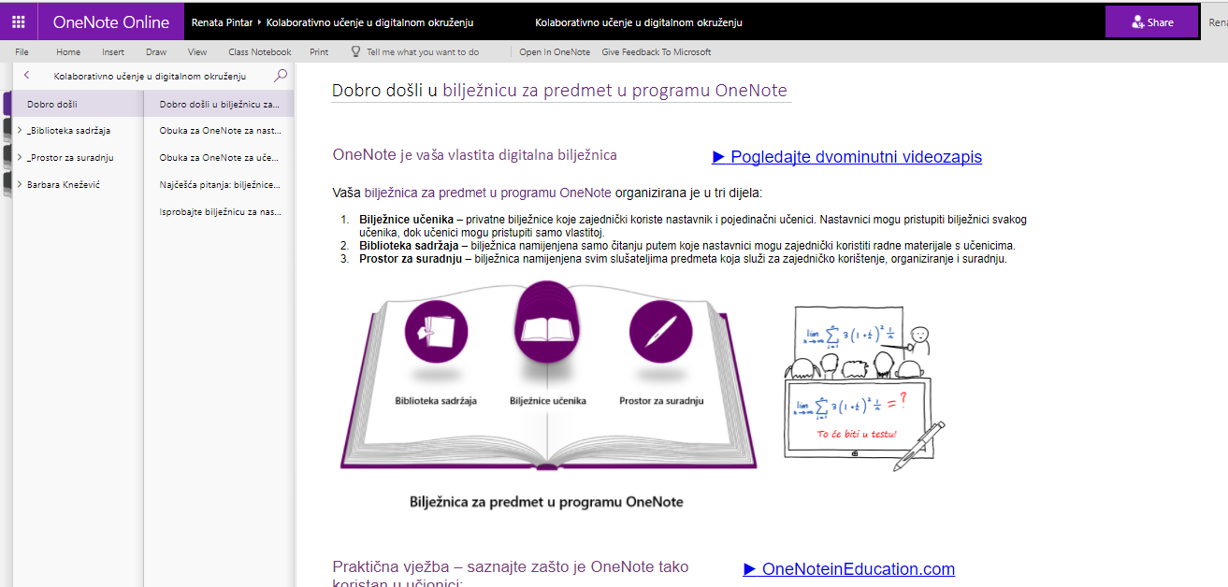
Notes:
Bilježnica je sada spremna za uređivanje sadržaja.
Kada kliknete na Biblioteka sadržaja, možete postaviti predložak, dodavati materijale, zadaće, ispite,…
Bilježnicu možete uređivati online ili je možete otvoriti u programu OneNote. Bez obzira na koji način to učinili, sve promjene se automatski spremaju.
Prednost otvaranja u OneNote-u je što su izbornici i narede na hrvatskom jeziku. Predlažem da otvorite bilježnicu u OneNotu.

Slide 32
Kreiranje sadržaja u biblioteci
Notes:
Pogledajmo sada kako možete koristiti One Note bilježnicu u nastavi.
Kliknite u navigaciji s lijeve strane na Biblioteku sadržaja. Novom sadržaju tj. novoj stranici dodajte naziv npr. za potrebe ove radionice nazovite Nastavni listići.

Slide 33
Raspodjela sadržaja svim učenicima u razrednoj bilježnici
Notes:
Označite željenu stranicu i u izborniku bilježnica za predmete izaberite Rasporedi stranicu.

Slide 34
Distribucija stranice
Notes:
U desnom dijelu prozora se pojavljuje izbornik u koju sekciju učenikove bilježnice želite rasporediti stranicu. Nakon odabira sekcije kliknite na Raspodjela.
Proces može trajati dulje ili kraće, ovisno koliko učenika imate u bilježnici.
Zadnja raspodjela se može i poništiti ukoliko nitko od učenika nije uređivao sadržaj na raspodijeljenim stranicama. Poništavanje raspodjele se radi naredbom UNDO.
Učenik može vidjeti samo svoju bilježnicu. Učenik može i sam kopirati sadržaj iz Biblioteke sadržaja, ali ne može uređivati u Biblioteci, ona je „read-only”.
Nakon što je kopirao stranicu u svoju bilježnicu u željenu sekciju, može odmah početi s radom i ne treba ništa spremati, sve se automatski sprema.
Dati da oni kao učenici kopiraju neki sadržaj iz biblioteke.

Slide 35
Pregled učeničkih radova
Notes:
Kad je zadaća spremna za pregledavanje, možete jednostavno otvoriti bilježnicu bilo kojeg učenika i pregledati sve sekcije i stranice koje želite.
Možete pisati komentare, lijepiti naljepnice, dati povratnu informaciju, ocjenu,… baš na onoj stranici gdje je učenik pisao zadaću. (ne morate nositi bilježnice kući)

Slide 36
Prostor za suradnju
Notes:
Prostor za suradnju otvoren je svima koji pohađaju neki predmet i svi oni mogu čitati i pisati o svemu u te bilježnice. Nastavnici i učenici mogu stvarati nove sekcije i stranice na način koji im najbolje odgovara.
Ako se, primjerice, razred podijeli na grupne projekte, svaka grupa može stvoriti sekciju u kojoj će zajednički koristiti materijale vezane uz projekt.
Članovi mogu pristupati materijalima i u sekcijama drugih grupa, pa bi se stoga svi trebali ponašati odgovorno, ali zato je tu nastavnik da prati i daje smjernice.

Slide 37
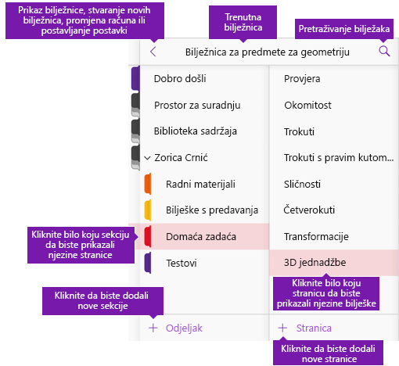
Notes:
U bilježnicama programa OneNote nikada ne ponestaje prostora. U svaku bilježnicu jednostavno je dodati nove stranice i sekcije, a možete stvarati i nove bilježnice radi organizacije zasebnih tema i projekata.
Možete raditi na tabletu ili prijenosnom računalu malog zaslona.
Smanjivanje ili skrivanje dijelova korisničkog sučelja na malim zaslonima olakšava fokusiranje na misli i ideje dok radite. Ako ste na PC-ju ili Macu te želite još više prostora na zaslonu za pisanje bilješki, u svakom trenutku možete prijeći u način rada preko cijelog zaslona klikom na ikonu s dijagonalnom dvostrukom strelicom u gornjem desnom kutu prozora aplikacije OneNote. Kada budete spremni za povratak u normalni prikaz, ponovno kliknite tu ikonu ili pritisnite tipku Esc.
U pretraživanju bilježnica možete pretraživati sve bilježnice odjednom ili izabrati pojedine bilježnice ili pojedine stranice u bilježnicama, pretražuje čak i tekst na slikama i rukom pisani tekst.
U bilježnicu možete umetati Ispite i kvizove izrađene u Forms aplikaciji.

